Slide 1
Культурный ландшафт
Экология 8 класс

Slide 2
Культурный ландшафт
это целостная, территориально-локализованная совокупность природных, технических и социально-культурных явлений, сформировавшихся в результате влияния природных процессов и художественно-творческой, интеллектуально-созидательной и жизнеобеспечивающей деятельности людей.

Slide 3
1.сознательно задуманный и исполненный человеком ландшафт
Сюда входят садовый и парковый ландшафты, созданные для эстетических целей, которые во многих (но не во всех) случаях связаны с монументальными сооружениями и ансамблями религиозного или иного характера.

Slide 4
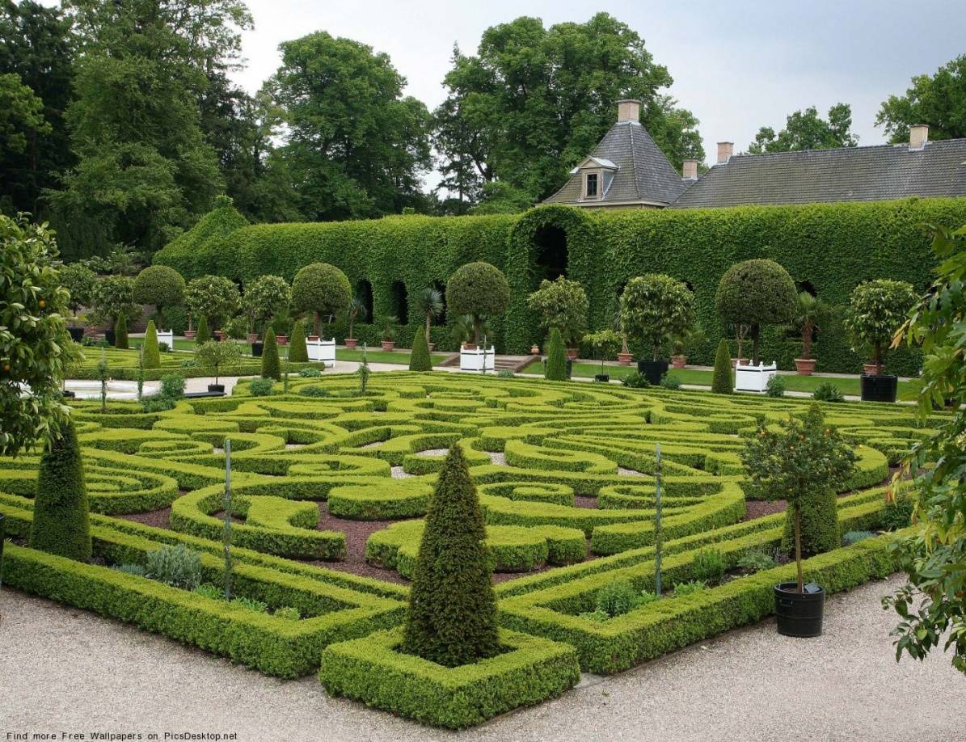
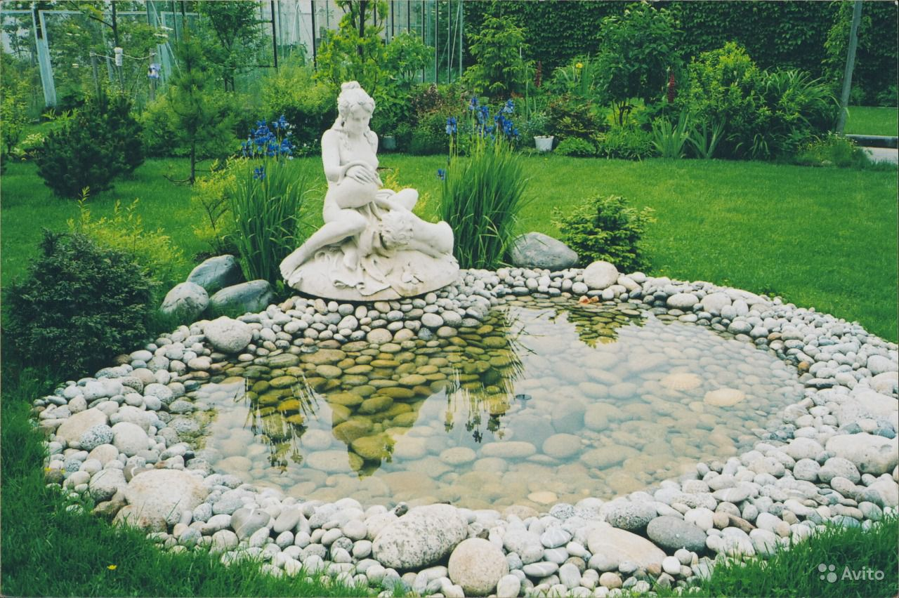

Slide 5
2.органически развивавшиеся ландшафты.
реликтовые ландшафты, в которых эволюционный процесс уже остановился, завершившись, сразу или постепенно, какое-то время назад; при этом, однако в его физической форме все еще различимы его существенные отличительные черты;

Slide 6
Иваново поле

Slide 7
Развивающиеся — ландшафты
продолжающие своё существование благодаря деятельности человека, направленной на восстановление, сохранение и развитие его объектов и функций.

Slide 8
Меловые горы Хвалынска

Slide 9
Ископаемые
археологические ландшафты, хранящие в себе свидетельства истории, выявленные путём раскопок, и являющиеся в настоящее время экспозиционным пространством своеобразного «музея под открытым небом»

Slide 10
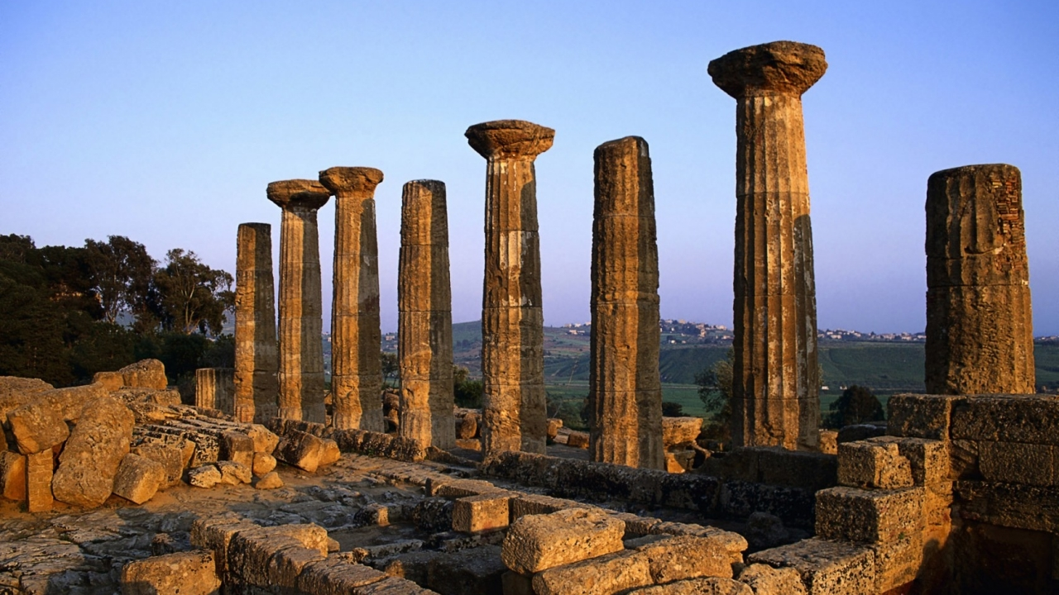

Slide 11
Ассоциативные ландшафты
К этой категории относятся ландшафты с сильными религиозными, художественными и культурными ассоциациями, а также чисто природные ландшафты без каких-либо материальных объектов культурного наследия — мемориальные ландшафты, хранящие память о важнейших событиях или великих личностях, ландшафты, нашедшие отражение в творчестве выдающихся деятелей искусства, и сакральные ландшафты..

Slide 12
